Slide 1
犹太人为什么不信
罗马书10-11章

Slide 2
一、为什么他们不明白神的义（10:1-4）
弟兄们，我心里所愿的，向 神所求的，是要以色列人得救。我可以证明，他们向 神有热心，但不是按着真知识；因为不知道 神的义，想要立自己的义，就不服 神的义了。律法的总结就是基督，使凡信他的都得着义。

Slide 3
二、神的义是出于信心的义（10:5-15）
摩西写着说：「人若行那出于律法的义，就必因此活着。」惟有出于信心的义如此说：「你不要心里说：谁要升到天上去呢？（就是要领下基督来；）谁要下到阴间去呢？（就是要领基督从死里上来。）」他到底怎么说呢？他说：这道离你不远，正在你口里，在你心里——（就是我们所传信主的道。）。。。因为，人心里相信就可以称义，口里承认就可以得救。

Slide 4
福音使者（10:13-15）
因为「凡求告主名的就必得救」，然而，人未曾信他，怎能求他呢？未曾听见他，怎能信他呢？没有传道的，怎能听见呢？若没有奉差遣，怎能传道呢？如经上所记：「报福音、传喜信的人，他们的脚踪何等佳美！」

Slide 5
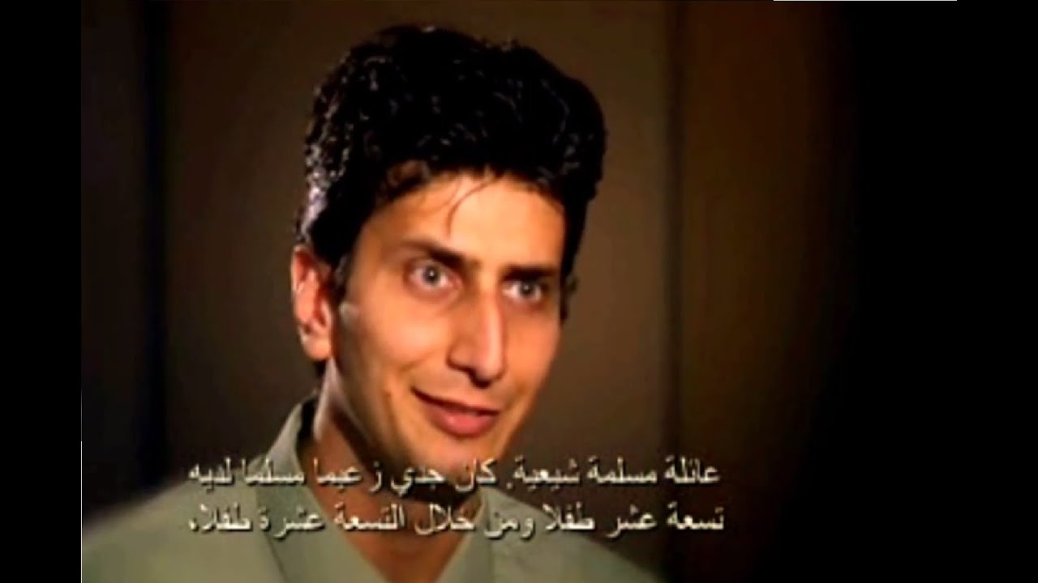
As easy as drinking water

Slide 6
三、为什么犹太人不信？（10:18-21）
但我说，人没有听见吗？诚然听见了。他们的声音传遍天下；他们的言语传到地极。
我再说，以色列人不知道吗？先有摩西说：我要用那不成子民的惹动你们的愤恨；我要用那无知的民触动你们的怒气。又有以赛亚放胆说：没有寻找我的，我叫他们遇见；没有访问我的，我向他们显现。至于以色列人，他说：「我整天伸手招呼那悖逆顶嘴的百姓。」

Slide 7
四、神对犹太人的计划（11:1-32）
我且说， 神弃绝了他的百姓吗？断乎没有！因为我也是以色列人，亚伯拉罕的后裔，属便雅悯支派的。。。你们岂不晓得经上论到以利亚是怎么说的呢？他在 神面前怎样控告以色列人说：主啊，他们杀了你的先知，拆了你的祭坛，只剩下我一个人；他们还要寻索我的命。」 神的回话是怎么说的呢？他说：「我为自己留下七千人，是未曾向巴力屈膝的。」如今也是这样，照着拣选的恩典，还有所留的余数。。。惟有蒙拣选的人得着了；其余的就成了顽梗不化的。

Slide 8
福音的连锁反应（11:11-16）
。。。我且说，他们失脚是要他们跌倒吗？断乎不是！反倒因他们的过失，救恩便临到外邦人，要激动他们发愤。若他们的过失为天下的富足，他们的缺乏为外邦人的富足，何况他们的丰满呢？。。。若他们被丢弃，天下就得与 神和好，他们被收纳，岂不是死而复生吗？

Slide 9
橄榄树的例子（11:17-24）
若有几根枝子被折下来，你这野橄榄得接在其中，一同得着橄榄根的肥汁，你就不可向旧枝子夸口；若是夸口，当知道不是你托着根，乃是根托着你。。。你不可自高，反要惧怕。。。神的恩慈和严厉向那跌倒的人是严厉的，向你是有恩慈的，只要你长久在他的恩慈里；不然，你也要被砍下来。而且他们若不是长久不信，仍要被接上，因为神能够把他们重新接上。你是从那天生的野橄榄上砍下来的，尚且逆着性得接在好橄榄上，何况这本树的枝子，要接在本树上呢！

Slide 10
神圣的奥秘（11:25-32）
弟兄们，我不愿意你们不知道这奥秘（恐怕你们自以为聪明），就是以色列人有几分是硬心的，等到外邦人的数目添满了，于是以色列全家都要得救。如经上所记：必有一位救主从锡安出来，要消除雅各家的一切罪恶；又说：我除去他们罪的时候，这就是我与他们所立的约。就着福音说，他们为你们的缘故是仇敌；就着拣选说，他们为列祖的缘故是蒙爱的。因为 神的恩赐和选召是没有后悔的。

Slide 11
五、历史上基督教对犹太人的迫害
马太福音21:43 所以我告诉你们， 神的国必从你们夺去，赐给那能结果子的百姓。
马太福音27:25 众人都回答说：「他的血归到我们和我们的子孙身上。」
约翰福音8:43-44 你们为甚么不明白我的话呢？无非是因你们不能听我的道。 你们是出于你们的父魔鬼，你们父的私欲你们偏要行。

Slide 12
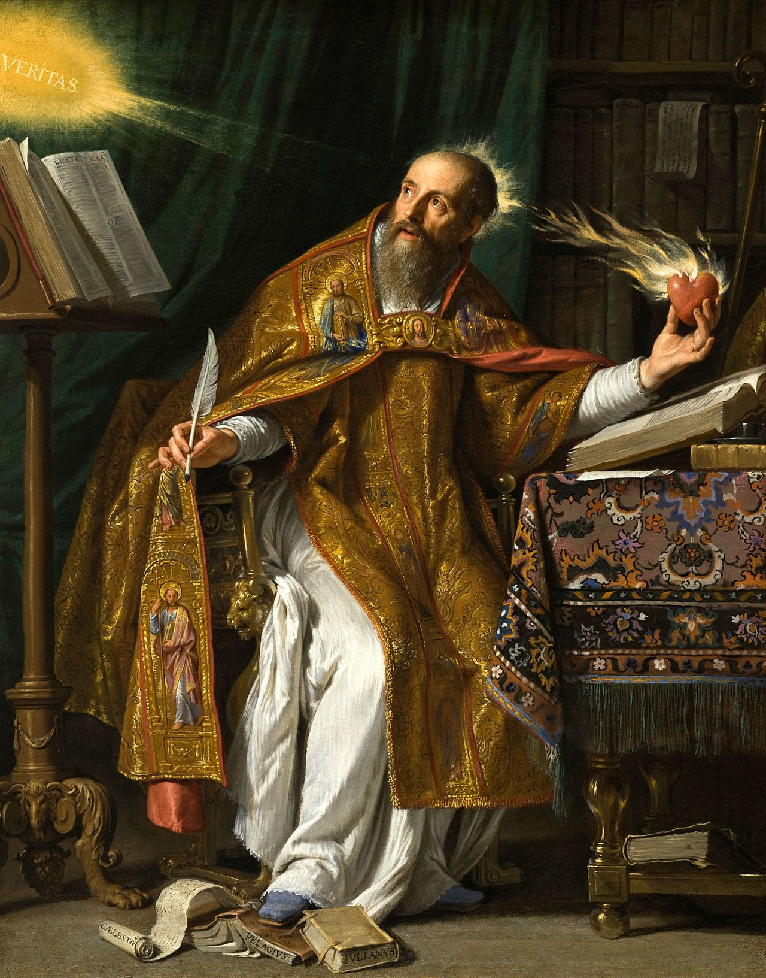
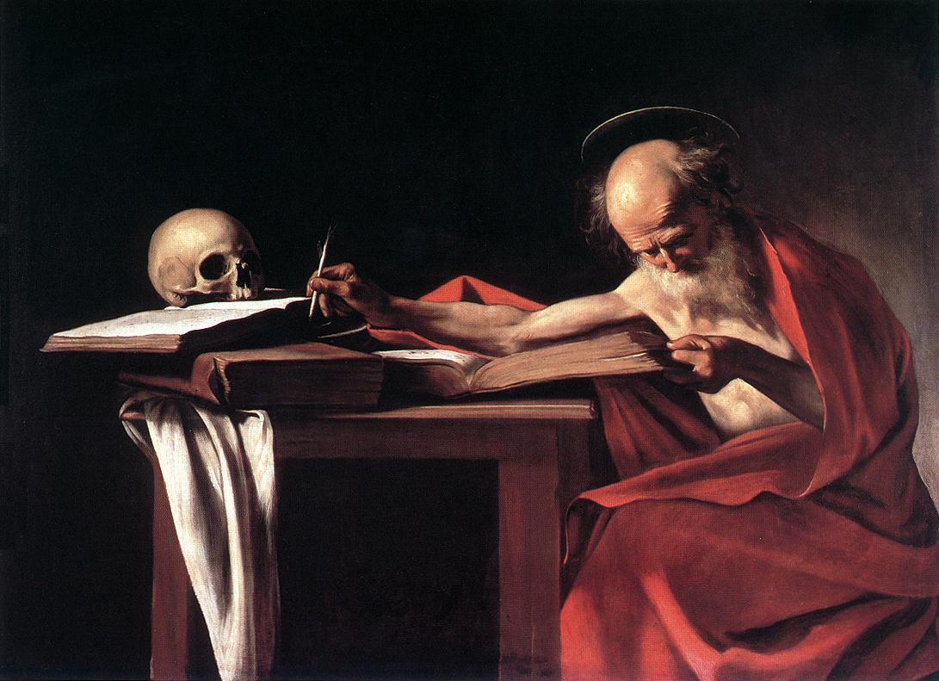
从耶柔米到奥古斯丁

Slide 13
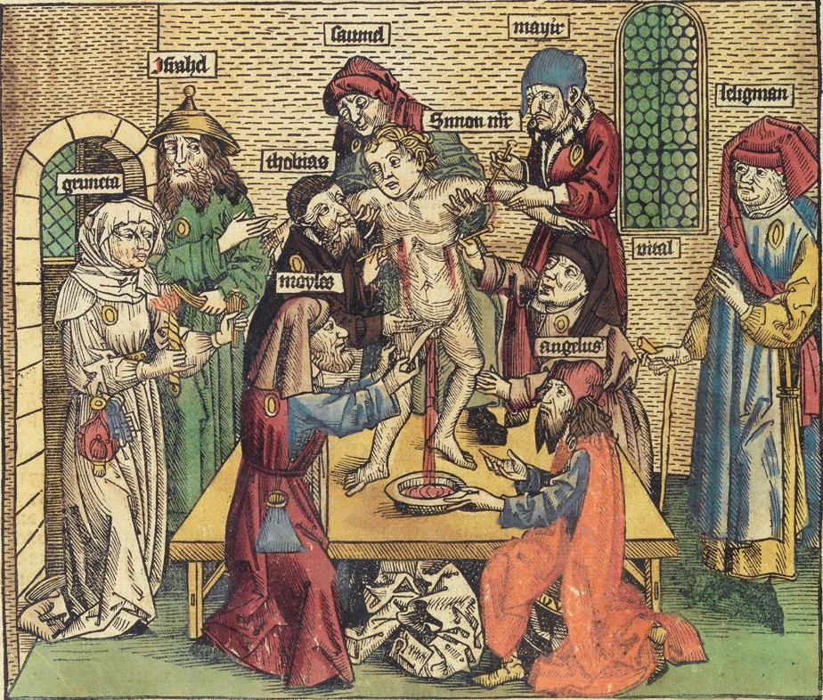
血诬案 (Blood Libel)

Slide 14
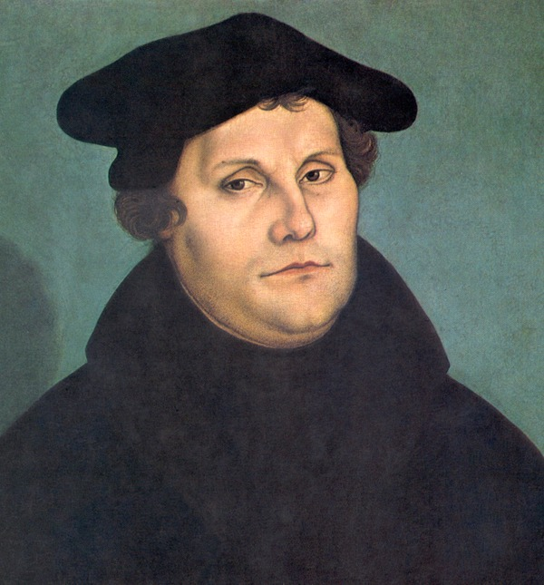
马丁路德

Slide 15
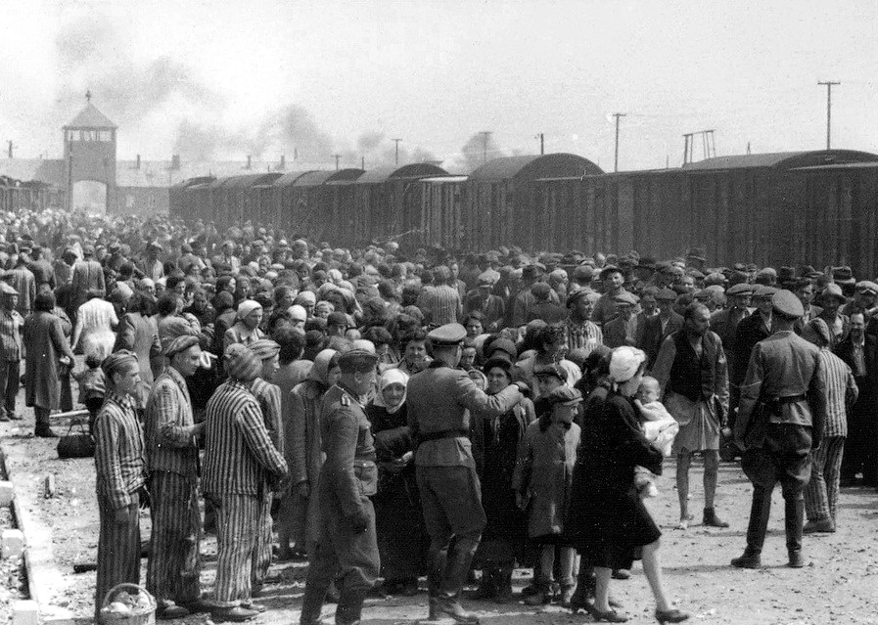
纳粹和德国教会

Slide 16
总结
我们需要认识神的真理，不能只有热心而没有真知识
圣经的道理要全备的学，不能只挑符合自己“心意”的念
口里承认，心里相信，成为报福音、传喜信的人
从历史中吸取教训，一方面要为从前教会和基督徒所犯下的罪恶，祈求神的赦免和人的原谅，另一方面更要儆醒自省，不要重蹈覆辙，让历史的悲剧重演。

